Slide 1
Bölüm 1: Giriş
İşletim Sistemleri

Slide 2
İşletim Sistemi
Modern bilgisayarlar çok karmaşık.
Uygulama geliştiricisinin her detayı bilmesi imkansız.
Kaynakları daha iyi ve basit bir şekilde yönetebilmek için bir katman.
Çeşitli işletim sistemleri;
  Windows, Linux, MacOS, Android, IOS, Contiki, VxWorks
Kullanıcılar,
  Kabuk (Shell) veya
  GKA (GUI) sayesinde bilgisayar ile etkileşime girer.

Slide 3

Modern Bilgisayarın Bileşenleri
.

Slide 4
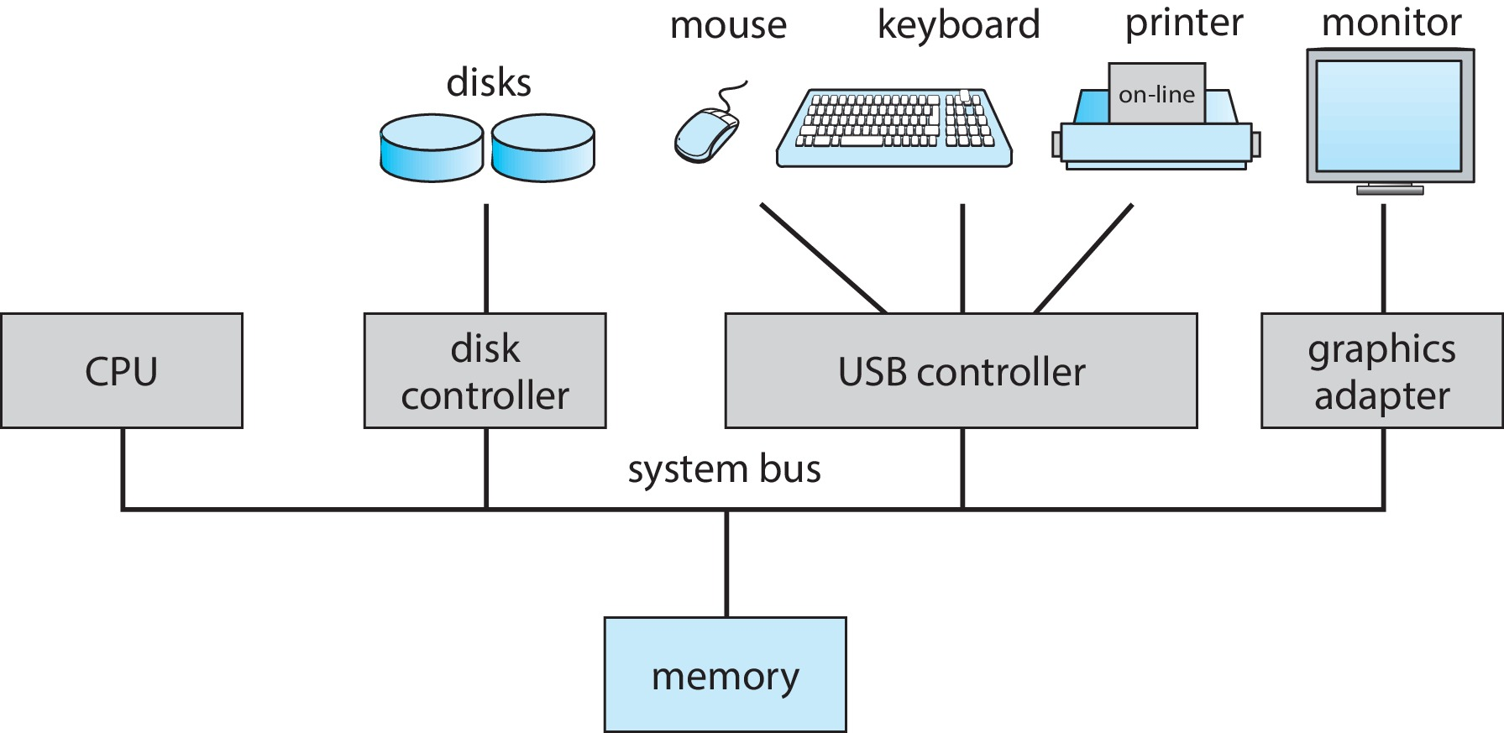
Modern Bilgisayarın Donanım Bileşenleri
İşlemci
Ana bellek
Disk
Yazıcı
Klavye
Fare
Ekran
Ağ arayüzleri
G/Ç cihazları

Slide 5
Kabuk (Shell) ve GKA (Grafik Kullanıcı Arayüzü)
Kabuk: İşletim sistemiyle etkileşimini sağlayan komut satırı arayüzü (CLI).
GKA: Simge, pencere, fare işaretçisi gibi grafik öğeleri sayesinde işletim sistemi ile etkileşimi sağlayan görsel arayüzü (GUI).
Kabuk ve GKA,
  işletim sisteminin çekirdeği ile alakalı değil,
  temel sistem işlevlerini veya hizmetlerini sağlamazlar.
  kullanıcı arayüzünün bir parçası.
  kullanıcının işletim sistemiyle etkileşime girmesi için bir araç sağlar.

Slide 6
Kabuk (Shell) ve GKA (Grafik Kullanıcı Arayüzü)
İşletim sisteminde aynı anda birden çok kabuk ve GKA kullanılabilir.
Kişiselleştirme sağlar.
Özel ihtiyaçların daha verimli bir şekilde yerine getirilmesini sağlar.
Kabuk, belirli görevleri gerçekleştirmek için verimli ve etkili bir yol sağlar.
GKA, kullanıcı dostu ve sezgisel bir yol sağlar.
Geniş bir kullanıcı kitlesi tarafından kullanılabilir olmasını sağlar.

Slide 7
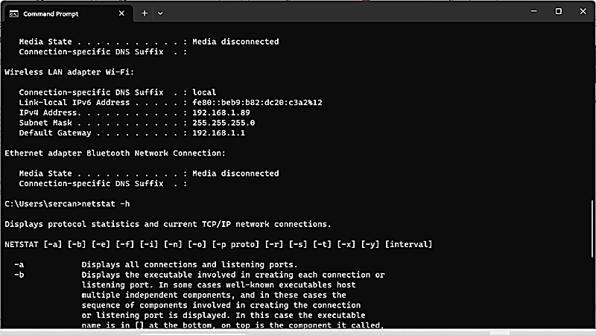
Kabuk

Slide 8
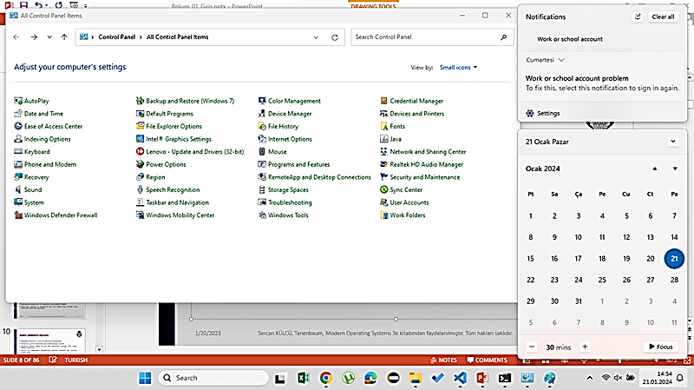
GKA

Slide 9
Aygıt Yöneticisi
Bilgisayara bağlı donanım aygıtlarını yönetir.
Cihazların yapılandırılmasına, güncellenmesine olanak tanır.
Donanım aygıtlarının işletim sistemi ile uyumlu çalışmasında kilit rol oynar.
Bilgisayarda çalışan ayrı bir uygulama veya program değildir.
Cihazın hakkında (türü, üreticisi, sürümü) bilgi sağlar.
Cihaz ile ilgili sorun ve problemler hakkında bilgi sağlar.

Slide 10
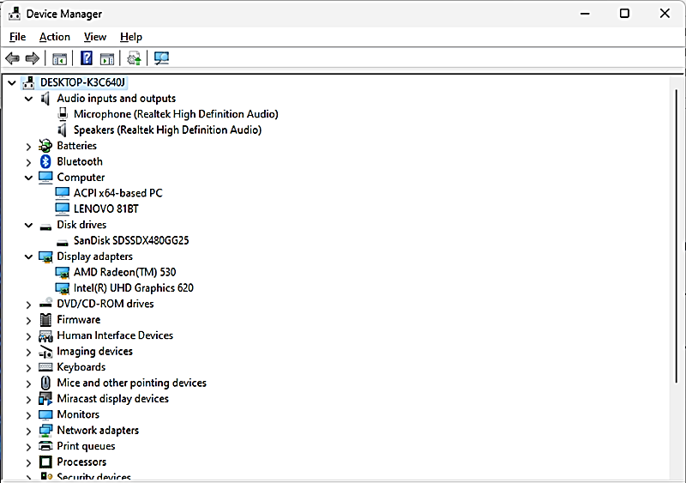
Aygıt Yöneticisi

Slide 11
İşletim Sisteminin Konumu
Donanım ile yazılım arasında bir arayüzdür.
Donanımın yazılım tarafından nasıl kullanılacağını yönetir.
Donanım,
  fiziksel olarak mevcut bileşenleri (CPU, RAM, disk) temsil eder.
Yazılım,
  bilgisayarın yapabileceği işlemleri yürütmek için yazılmış kodları içerir.
İşletim sistemi,
  yazılımın donanımı kullanmasını kontrol eder,
  donanımın kullanımını optimize eder ve
  sistem güvenliğini sağlar.

Slide 12
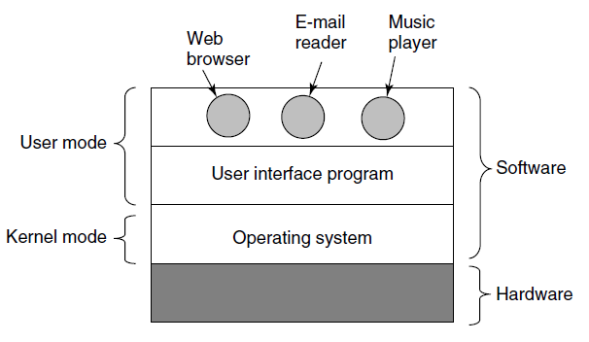
İşletim Sistemi Konumu

Slide 13
Çekirdek Modu ve Kullanıcı Modu
Çoğu bilgisayarın iki çalışma modu vardır:
  Çekirdek modu, tüm donanıma tam erişime sahip olunur.
  Kullanıcı modu, sınırlı erişim ve kapasiteye sahip olunur.
Kabuk ve GKA, kullanıcı modu yazılımının en düşük seviyesidir.

Slide 14

Çekirdek Modu ve Kullanıcı Modu
.

Slide 15
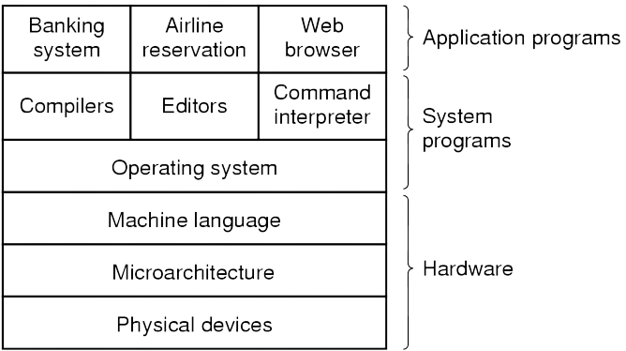
İşletim Sistemi Konumu
.

Slide 16
Fiziksel Aygıtlar, Mikro Mimari, Makine Dili
Fiziksel aygıtlar, merkezi işlem birimi (CPU), bellek, depolama ve giriş/çıkış aygıtları gibi donanım bileşenleri.
Mikro mimari, veri yolu, bellek hiyerarşisi ve kontrol birimi dahil olmak üzere bilgisayar işlemcisinin tasarımı.
Makine dili, doğrudan donanım tarafından yürütülebilen ikili koddan oluşan en düşük seviyeli programlama dili.
İşletim sistemi, aygıt sürücüleri ile fiziksel aygıtlarla iletişim kurar, yönetir.
Aygıt sürücüleri, üst katmandan gelen istekleri fiziksel aygıtlar tarafından anlaşılacak ve yürütülebilecek düşük düzeyli komutlara çevirir.

Slide 17
Fiziksel Aygıtlar, Mikro Mimari, Makine Dili
İşletim sistemi, uygulamalar ile mikro mimari arasında arayüz sunar.
Uygulamaların kaynaklara verimli ve etkin bir şekilde erişmesine ve kullanmasına izin verir.
Üst düzey uygulamaları doğrudan donanım tarafından yürütülebilen makine diline çevirir.
Donanım yapılandırması veya mikro mimarisi ne olursa olsun uygulamaların bilgisayarda yürütülmesine izin verir.
İşletim sistemi tasarlanırken, bilgisayarın mikro mimarisi ve fiziksel aygıtları dikkate alınır.

Slide 18
Genişletilmiş Makine Olarak İşletim Sistemi
Donanımın üstüne inşa edilmiş bir yazılım.
Bilgisayar donanımını kullanmayı kolaylaştırır.
Donanımın özelliklerini ve yeteneklerini kullanılabilir hale getirir.
Donanımın özelliklerini gizler ve direkt kullanılmasını engeller.
İşletim sistemi ara yüzünü kullanmak daha kolaydır.
İşletim sistemleri çirkin donanımları güzel soyutlamalara dönüştürür.

Slide 19
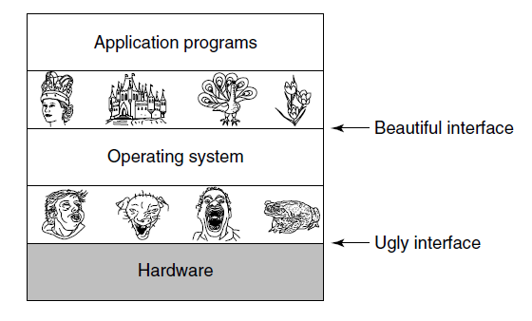
Genişletilmiş Makine Olarak İşletim Sistemi

Slide 20
Genişletilmiş Makine Olarak İşletim Sistemi
Soyutlama:
  İşlemci – Süreç
  Depolama – Dosya
  Bellek – Adres uzayı
4 tip rol var:
  Donanım tasarımcısı
  Çekirdek tasarımcısı
  Uygulama geliştirici
  Son kullanıcı

Slide 21
Kaynak Yöneticisi Olarak İşletim Sistemi
İşletim sistemi, donanım kaynaklarını etkili bir şekilde yönetir.
Kaynak kullanımını optimize eder.
Kaynakların uygulamalar arasında adil bir şekilde dağıtımını sağlar.
Üstten aşağıya bakış açısı:
  Uygulama programları için soyutlamalar sağlar
Aşağıdan yukarıya bakış açısı:
  Karmaşık sistemin parçalarını yönetir
Alternatif bakış açısı:
  Kaynakların düzenli ve kontrollü dağıtımını sağlar.

Slide 22
Kaynak Yöneticisi Olarak İşletim Sistemi
Birden çok programın aynı anda çalışmasına izin verir.!
Bellek, G/Ç aygıtları ve diğer kaynakları yönetir ve korur.
Kaynakları iki farklı şekilde paylaştırır.
  Zaman (time)
  Alan (space)
Birçok program aynı anda belge yazdırmak isterse ne olur?
Her sürecin kaynak kullanımı/ihtiyacı nasıl hesaplanır?
Kaynaklar çoklanırsa, adalet ve verimlilik nasıl sağlanır?

Slide 23
Birçok Program Aynı Anda Yazdırmak İsterse
Programlar, yazdırma isteklerini işletim sistemine gönderir.
İşletim sistemi, yazdırma isteklerini koordine eder ve önceliklendirir.
İşletim sistemi, kaynakları tahsis etmekten ve isteklerin yürütülme sırasını belirlemekten sorumludur.
İşletim sistemi, eşzamanlı yazdırma isteklerini yönetmek için İlk Gelen, İlk Hizmet Alır (FCFS), Önce En Kısa İş (SJF), Round Robin ve Priority Scheduling gibi çeşitli çizelgeleme (scheduling) algoritmaları kullanır.
Eşzamanlı yazdırma işlemini optimize etmek için, işletim sistemi ara belleğe alma ve biriktirme (spooling) tekniklerini kullanır.

Slide 24
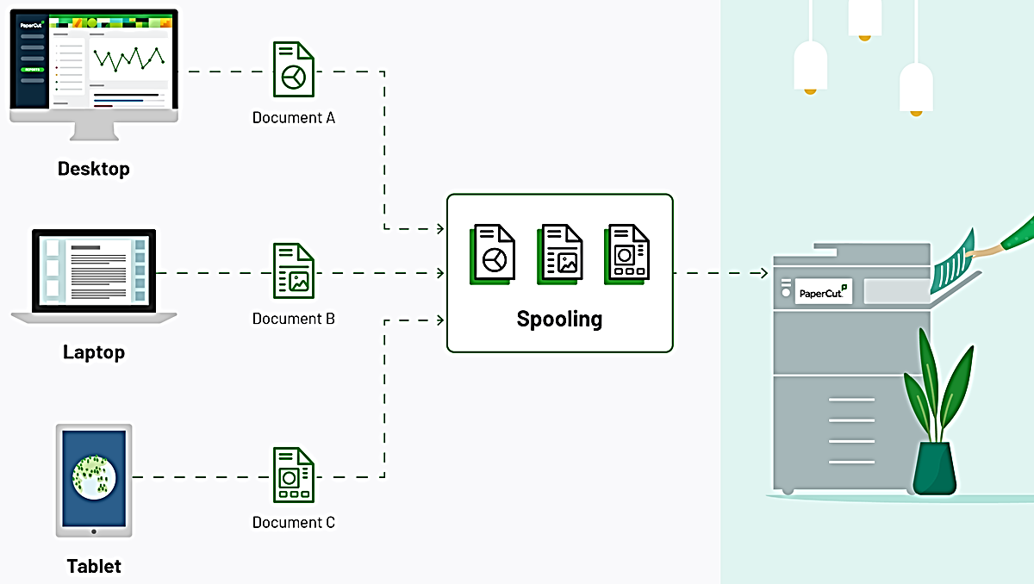
Birçok Program Aynı Anda Yazdırmak İsterse

Slide 25
Süreçlerin Kaynak Kullanımının Hesaplanması
Bir sürecin kaynak kullanımı, görevi tamamlaması için ihtiyaç duyulan CPU zamanı, bellek miktarı ve G/Ç işlem sayısı üzerinden tanımlanır.
Windows'ta performans sayaçları, Linux'ta /proc dosya sistemi gibi performans izleme araçları ile süreçlerin işlemci kullanımı ölçülebilir.
Bellek tahsis etme ve serbest bırakma modelleri izlenerek ve sürecin çalışma kümesinin boyutu izlenerek bellek kullanımı ölçülebilir.
Sistem çağrıları ve G/Ç istekleri izlenerek gerçekleştirilen G/Ç işlemlerinin sayısı ölçülebilir.

Slide 26
Kaynaklar Çoklandığında Adalet ve Verimlilik
Kaynaklarda artış,
  performans ve hızlı yanıt verebilirlik gibi faydalar sağlayabilir,
  kaynakların adil ve verimli kullanımını sağlamak gibi zorluklar getirir.
Adalet ve verimliliği sağlamak için kaynak çizelgeleme (scheduling) algoritmaları, önceliklendirme, kaynak kotaları gibi yaklaşımlar kullanılır.
Kullanılacak yaklaşım,
  sistemin ve kullanıcının özel gereksinimlerine ve hedeflerine,
  çalışan süreçlerin doğasına ve davranışına bağlıdır.

Slide 27
İşletim Sistemlerinin Tarihi
İlk jenerasyon (1945-55)
  Vakum tüplü sistemler
İkinci jenerasyon (1955-65)
  Transistörlü ve toplu işlem (batch) sistemler
Üçüncü jenerasyon (1965-1980)
  Entegre yongalar (IC) ve çoklu programlama (multi-programming)
Dördüncü jenerasyon (1980-günümüz)
  Kişisel bilgisayarlar (Personal Computer)
Beşinci jenerasyon (1990-günümüz)
  Mobil bilgisayarlar

Slide 28
Vakum Tüplü Sistemler
Büyük ve yavaş.
Mühendisler tasarlar, inşa eder, çalıştırır ve bakımını yapar.
Makine diliyle veya kablolar kullanılarak programlanır.
Takılabilir kartlar ile çalışır.
Ağırlıklı olarak sayısal hesaplamalar yapar.

Slide 29
Transistörlü ve Toplu İşlem (batch) Sistemler
Transistörler, vakum tüplerin yerini aldılar.
  daha küçük, daha güvenilir ve daha enerji verimli.
İşlemler işlem kuyruğuna eklenir ve işletim sistemi sırayla yürütür.
  İşlemlerin paralel olarak yürütülmesine izin vermez.
  İşlemlerin manuel olarak yürütülmesini gerektirir.
  Veri işleme, hesaplama ve raporlama gibi işlemler için kullanılır.
  Gerçek zamanlı işlemler için uygun değildir.

Slide 30
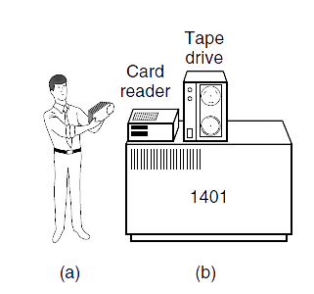
Transistörlü ve Toplu İşlem Sistemler
Eski bir toplu sistem.
Programcılar 1401'e kartlar getirir.
1401, iş kartlarını kasede (teyp) okur.

Slide 31
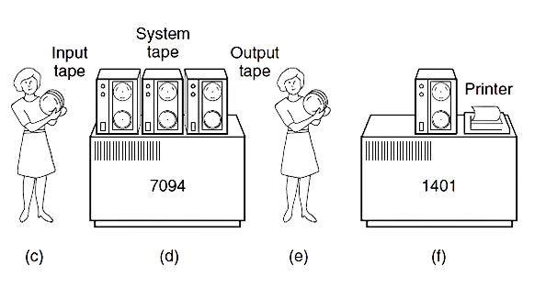
Transistörler ve Toplu Sistemler
(c) Girdi bandının 7094'e taşınması.
(d) 7094 hesaplamaları yapar.
(e) Çıktı bandının 1401'e taşınması.
(f) 1401 çıktıyı yazdırır.

Slide 32
IBM 1401 ve 7094, System/360
IBM 1401, 1959'da tanıtılan ticari ve bilimsel uygulamalarda yaygın olarak kullanılan ilk bilgisayarlardan.
IBM 7094, 1962'de tanıtılan 1401'in daha güçlü versiyonu. Bilimsel ve teknik alanlarda kullanıldı. Zaman paylaşımını destekleyen ve çok kullanıcının aynı anda sisteme erişebildiği ilk bilgisayarlardan.
Hem 1401 hem de 7094, ilk büyük ölçekli işletim sistemlerinden biri olan IBM System/360 İşletim Sistemi (OS/360) altında çalışıyordu.
Birden çok uygulamayı aynı anda çalıştırmayı ve yazıcı, teyp ve disk sürücüsü gibi kaynakları birden çok kullanıcı arasında paylaşmayı mümkün kıldı.

Slide 33
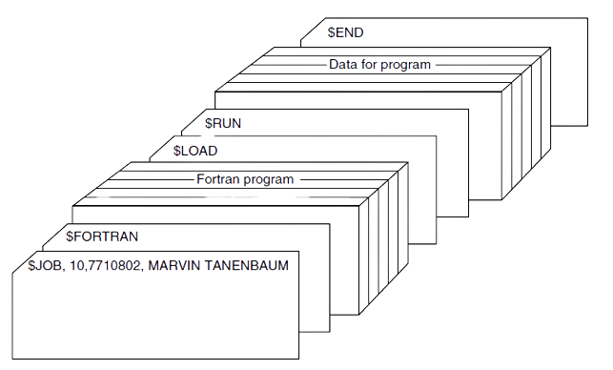
Tipik bir FMS İşinin Yapısı
FMS (Flexible manufacturing system)

Slide 34
FMS Esnek Üretim Sistemi
Fabrikada üretim sürecini otomatikleştiren bilgisayar kontrollü bir sistemdir.
Malzeme taşıma, işleme ve montaj gibi bir dizi üretim sürecini tek bir otomatik sistemde birleştirir.
İşletim sistemleri, FMS'nin çalışmasında çok önemli bir rol oynamaktadır.
FMS ortamında işletim sistemi, güvenilir, verimli, ve ölçeklenebilir olmalıdır.
FMS ortamlarında özel işletim sistemlerinin kullanılması,
  üretim verimliliği,
  gerçek zamanlı kontrol,
  geliştirilmiş veri yönetimi sağlar.

Slide 35
Tümleşik Devreler ve Çoklu Programlama
Tümleşik devreler (integrated circuit) transistörlerin yerini aldı.
  Daha küçük, daha güvenilir ve daha enerji verimli.
Çoklu programlama, birden fazla işlemi aynı anda yürütmek için kullanılır.
  Dinamik olarak işlemlerin ağırlıklarının ayarlanmasını sağlar.
  İşlemler arasında eşitliği (fairness) sağlar.
  İşlemlerin paralel olarak yürütülmesini sağlar.
  Gerçek zamanlı işlemler için uygun.

Slide 36
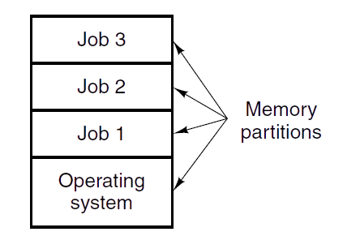
Tümleşik Devreler ve Çoklu Programlama
Bellekte üç işi olan bir çoklu programlama sistemi.

Slide 37
Kişisel Bilgisayarlar
Bilgisayarların fiyatları büyük ölçüde düşmüştür.
CP/M: İlk disk tabanlı işletim sistemi.
1980: IBM PC, Basic dili yorumlayıcı, DOS, MS-DOS
GUI, Lisa, Apple: kullanıcı dostu arayüz.
Grafik arayüzlü MS-DOS, Win95/98/ME, winNT/XP

Slide 38
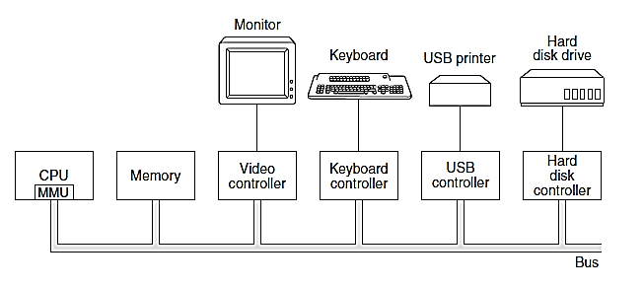
Kişisel Bilgisayarın Bileşenleri
.

Slide 39

Von Neumann Mimarisi
.

Slide 40
İşlemciler
Tüm işlemler işlemci (central processing unit) tarafından yürütülür.
İşlemci,
  Komutu alır, ve çözer. (fetch, decode)
  Komutu yürütmek için gerekli olan işlemleri gerçekleştirir.
  Çok çekirdekli yapıda olabilir.
  Birden fazla işlemi aynı anda yürütebilir.
  Hız, çekirdek sayısı, önbellek boyutu, veri yolu genişliği gibi özelliklere göre farklı performans sergiler.

Slide 41
İşlemciler
Bilgisayarın beyni olarak anılır.
Komutu bellekten alır, çözer ve yürütür.
CPU Döngüsü:
  Getir (fetch), kodu çöz (decode), yürüt (execute).
Değişkenleri ve geçici sonuçları saklamak için yazmaçlara sahiptir:
  Bellekten yazmaca (register) yükler.
  Yazmaçtan belleğe (memory) saklar.
Program sayacı: işletilecek bir sonraki komutu gösterir.
Yığıt işaretçisi: yığıtın geçerli (valid) üst konumunu gösterir.
PSW: program durum sözcüğü, öncelik, mod, …

Slide 42
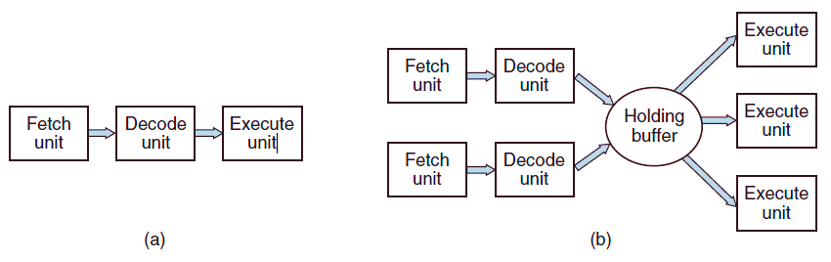
İşlemciler
(a) Üç aşamalı bir boru hattı (pipeline).
(b) Bir superscalar işlemci

Slide 43
Bellek
RAM (Random Access Memory - Rastgele erişimli bellek)
Verileri geçici olarak saklar.
Verilere işlemci tarafından erişilir.
İşlemler arasında veri paylaşmayı ve hızlı erişimi sağlar.
Bellek boyutu, bilgisayarın performans ve kullanılabilirliğini etkiler.

Slide 44
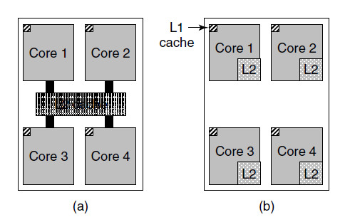
Bellek
(a) Paylaşımlı L2 önbellekli dört çekirdekli bir yonga (chip).
(b) Ayrı L2 önbellekli dört çekirdekli bir yonga (chip).

Slide 45
Önbellek (cache)
İşlemci tarafından sıklıkla erişilen verileri geçici olarak depolar.
Yüksek hızlı bellek birimleridir.
Verilere erişmek için hızlı, düşük gecikmeli (latency) bir yol sağlar.
L1 önbellek: En küçük ve en hızlı önbellek türüdür, işlemci ile tümleşik.
L2 önbellek: İşlemci ile aynı yongadadır, daha büyük, daha yavaştır.
L3 önbellek: En büyük ve en yavaş önbellek türü, yonga dışında bulunur.

Slide 46
Ana Bellek
RAM, (Random access memory)
  Rastgele erişimli bellek.
  Değiştirilebilir, hızlı, pahalı.
ROM, (Read only memory)
  Salt okunur bellek.
  Değiştirilemez, hızlı, ucuz.
  BIOS, İşletim sistemi yükleyici (bootloader) ..
EEPROM, (Electrically Erasable Programmable ROM)
  Elektriksel olarak silinebilir ve yeniden programlanabilir.
  Yeniden yazılabilir, yavaş.
  Taşınabilir müzik oynatıcılarındaki diskler ..

Slide 47

Bellek Hiyerarşisi
.

Slide 48

Bellek Hiyerarşisi
.

Slide 49
Bellek
Bilgisayarın verileri alıp depoladığı/sakladığı yer.
İdeal olarak, yonga şeklinde ve büyük olmalıdır.
Bellek hiyerarşisi göz önünde bulundurulmalıdır.
Önbellek satırları:
  Bellek, önbellek satırlarına bölünür, sık kullanılanlar önbellekte saklanır.
  Cache hit/miss, aranan verinin önbellekte bulunup/bulunamaması.
  Performansı artırmak için kullanılır.

Slide 50
Önbellek
Ana bellek, önbellek satırlarına bölünmüştür (64 bayt).
  1. satırda 0-63, 2. satırda 64-127
Program bir sözcük (word) okuyacağında, donanım verinin önbellekte olup olmadığını kontrol eder.
  Önbellekte bulunursa, cache hit olur (2 döngü (cycle)).
  Bulunamazsa, veri yolu üzerinden ana bellekten talep edilir (maliyetli).
Önbellek pahalı olduğu için boyutu sınırlıdır.
Önbellek hiyerarşilere sahip olabilir.

Slide 51
Önbellek Sorunları
Yeni bir öğe, önbelleğe ne zaman yerleştirilmeli?
Yeni öğe, hangi önbellek satırına konulmalı?
Yer açmak gerektiğinde, önbellekten hangi öğe çıkarılmalı?
Çıkarılan öğe, bellekte nereye yerleştirilmeli?

Slide 52
Önbellek Sorunları
Önbelleği yönetirken çeşitli faktörler göz önünde bulundurulur:
Boyutu: ne kadar veri depolanabileceğini, dolayısıyla performansın ne kadar iyileştirilebileceğini etkiler.
Değiştirme ilkesi: önbellek dolduğunda hangi verilerin yer değiştireceğine karar verilmeli, performans ile verimliliği dengeleyen bir ilke seçilmelidir.
Tutarlılık: birden çok işlemcinin, eşzamanlı erişimlerinde önbellek tutarlı ve güncel kalmalıdır.

Slide 53
Disk
Verileri uzun süreli, kalıcı olarak saklar.
Okuma ve yazma işlemleri için veriler disk plakaları üzerinde saklanır.
Disk sürücüleri, farklı boyutlarda ve kapasitelerde olabilir.
Disk plakası, okuyucu/yazıcı kafa, motor ve kontrol elemanlarından oluşur.
  Disk plakası, verileri saklamak için kullanılan alandır.
  Okuyucu/yazıcı kafası, veri okuma ve yazma işlemleri için kullanılır.
  Motor, disk plakasını döndürür ve yazıcı kafasını hareket ettirir.
  Kontrol elemanları, disk sürücüsünün işlemlerini yönetir.

Slide 54
Disk
Ucuz, yüksek kapasiteli, ancak yavaş.
Mekanik hareketlere ihtiyaç duyar.
Arm, track, cylinder, sector, head, checksum
  x diskinde y sektörünü oku komutunu alır.
  x ve y bilgisini [cylinder, sector, head] adres şekline çevirir.
  Kolu doğru silindire hareket ettirir.
  Kafanın doğru sektör üzerine gelmesini bekler.
  Sürücüden gelen bitleri okur ve saklar.
  Sağlama yapar. Okunan bitleri sözcük olarak bellekte saklar.
Disk, Sanal belleğin uygulanmasına yardımcı olur.
  Bellek yetersiz kaldığında, depolama alanı olarak diskler kullanılır.

Slide 55
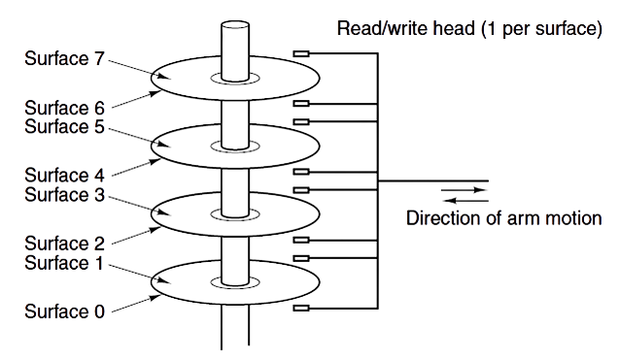
Disk Sürücüsünün Yapısı
.

Slide 56
G/Ç Aygıtları
Veri alma/gönderme işlemlerini gerçekleştirir.
Dış dünya ile bilgisayar arasındaki veri transferini sağlar.
  Klavye, fare, ekran, yazıcı, tarayıcı, ses kartı, kameralar, vb.
İşletim sistemi tarafından yönetilir.
Kullanıcının aygıtları kullanmasına izin verilir.
Bilgisayarın performansını ve kullanılabilirliğini etkiler.

Slide 57
G/Ç Aygıtları
İki parçadan oluşur: denetleyici ve aygıt
Denetleyici: işletim sistemine basit bir arayüz sağlar.
Aygıt sürücüsü: denetleyiciyle konuşur, komut verir ve yanıt alır.
İletişim modları:
  Meşgul bekleme (busy waiting)
  Kesme (interrupt)
  DMA (direct memory access)

Slide 58
Aygıt Sürücüsü
İşletim sistemi denetleyiciyle konuşur. (komut verir, yanıt alır)
Denetleyici üreticileri, her işletim sistemi için bir sürücü sağlar.
Sürücü, çekirdek modunda çalışır.
Denetleyici, sürücüyle iletişim kurmak için yazmaçları (register) kullanır.
Üç iletişim modu
  Sorgulama (polling)
  Kesmeler (interrupt)
  DMA

Slide 59
Sorgulama, Kesilme ve Doğrudan Bellek Erişimi
Sorgulama (polling), aygıtın hazır olup olmadığını anlamak için aygıtın durumu kontrol edilir.
  Döngü veya zamanlayıcı (timer) kullanılarak aygıt sürekli sorgulanır.
Kesmeler (interrupt), aygıtın ilgilenilmesi gerektiğini bildirme yöntemidir.
  Aygıt kesme oluşturduğunda, işletim sistemine bir sinyal gönderir, işletim sistemi mevcut görevini durdurur ve kesmeyi işler.
  Sorgulamadan daha verimli ve duyarlı bir yöntemdir.
DMA, işlemciyi dahil etmeden doğrudan aygıt ile ana bellek arasında veri aktarma yöntemidir.
  Büyük miktarda veri aktarımı için hızlı ve verimli bir yöntemdir.

Slide 60
G/Ç Aygıtları - Sorgulama
Sürücü, denetleyiciye komut verir.
Sürücü, aygıt hazır olana kadar sorgular. Örneğin,
  hazır olana kadar yazıcı denetleyicisini sorgula,
  bir karakter gönder.
Yüksek işlemci kullanımına neden olur.
Programlanmış G/Ç olarak adlandırılır, artık kullanılmıyor.

Slide 61
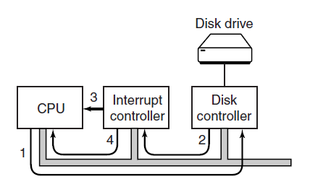
G/Ç Aygıtları - Kesme
G/Ç aygıtını başlatma ve kesme alma adımları.

Slide 62
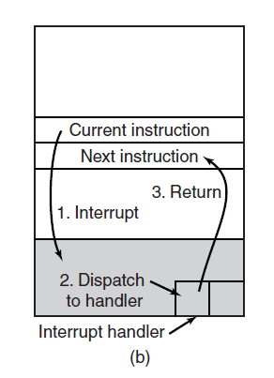
G/Ç Aygıtları - Kesme
Kesme işleme,
  kesmeyi alma,
  kesme işleyicisini çalıştırma,
  kullanıcı programına geri dönme.
G/Ç işlemi bittiğinde kesme üretilir.
Bir işlem yapılırken işlemcinin başka
işler yapmasına olanak tanır.

Slide 63
G/Ç Aygıtları - DMA
Özel (denetleyici) yonga gereklidir.
Bellek ile veri transferinde işlemci kullanmaktan kaçınır.
İşlemci, DMA yongasına aktarım hakkında gerekli bilgileri verir.
Yonga tarafından işlem bittiğinde kesme üretilir.

Slide 64
Veriyolları
Bilgisayar bileşenleri arasında veri ve sinyallerin taşınması için kullanılır.
  Örneğin, işlemci, bellek, G/Ç aygıtları arasında veri taşır.
Farklı bant genişliği ve hız değerlerine sahip olabilir.
  Örneğin, PCI, PCI-Express, USB gibi.
Veri taşıma yönetiminden işletim sistemi sorumludur.
Bilgisayarın performansını ve kullanılabilirliğini etkiler.
Zamanla, daha hızlı (PCI), özelleştirilmiş (SCSI, USB) veri yolları çıktı.

Slide 65
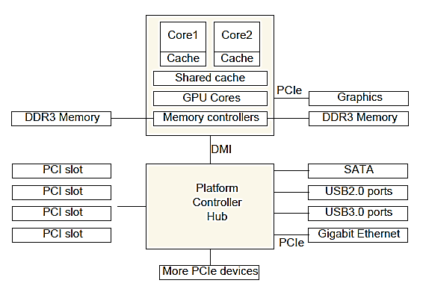
X86 Sistem Yapısı
.

Slide 66
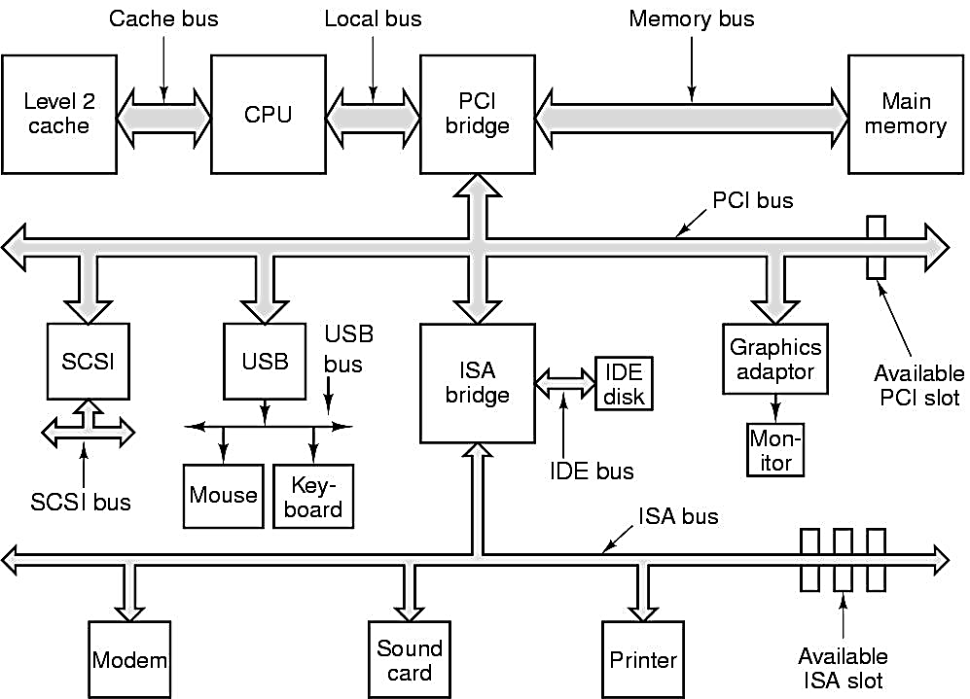
Pentium Sistem Veriyolları

Slide 67
Veriyolları
PCI, ağ kartı, ses kartı, grafik kartı gibi çevre birimleri ana karta bağlar. Yüksek hızlı bir yerel veri yoludur. Sisteme yeni çevre birimleri eklemek için esnek ve ölçeklenebilir bir çözüm sunar.
ISA, eskiden yaygın olarak kullanılan, PCI'ya kıyasla daha yavaş ve kısıtlı bir veri yolu standardıdır.
SCSI, sabit sürücüler ve teyp gibi depolama aygıtlarını bağlamak için kullanılır. Tek bir veri yolunda birden çok depolama aygıtı bağlanabilen hızlı ve esnek bir çözüm sunar.
USB, klavye, fare, flash sürücüler gibi çevre birimlerini bağlamak için kullanılan yüksek hızlı bir veri yoludur.
IDE, sabit sürücüler ve CD-ROM gibi depolama aygıtlarını bağlamak için kullanılır. Basit ve uygun maliyetli bir çözüm sunar.

Slide 68
Bilgisayarın Ayağa Kalkması
BIOS (basic input output system): temel giriş/çıkış sistemi.
Ana kartta yer alır, düşük seviye G/Ç yazılımı.
1. Bellek, klavye ve diğer temel aygıtları kontrol eder.
2. Önyükleme aygıtını belirler (disket, CD-ROM, disk).
3. Önyükleme aygıtının ilk sektörünü belleğe okur.
  Sektör, hangi bölümün aktif olduğunu kontrol eden bir program içerir.
4. Ardından, ikincil bir önyükleyici yazılımını belleğe okur.
5. İşletim sistemini aktif bölümden okur.

Slide 69
İşletim Sistemi Çeşitleri
Anabilgisayar (mainframe)
Sunucu (server)
Çok işlemcili (multiprocessor)
Kişisel (personal)
Mobil (handheld, mobile)
Gömülü (embedded)
Algılayıcı düğüm (sensor node)
Gerçek zamanlı (real-time)
Akıllı kart (smart card)

Slide 70
Anabilgisayar (mainframe) İşletim Sistemi
Büyük ve karmaşık bilgisayar sistemleri için tasarlanmıştır.
Çoklu kullanıcı (multi-user) ve çoklu işlem (multi-process) desteği sunar.
Yüksek performans, yüksek güvenilirlik ve yüksek kullanılabilirlik sunar.
Büyük veri setleri ve yüksek trafik gerektiren işlemler için kullanılır.
Endüstriyel ve kurumsal uygulamalar için kullanılır.
IBM z/OS, Unisys MCP, Fujitsu BS2000/OSD ...

Slide 71
Sunucu (server) İşletim Sistemi
Çoklu kullanıcı, çoklu işlem, yüksek kullanılabilirlik için optimize edilmiştir.
Kurumsal ve endüstriyel ortamlarda yaygın olarak kullanılır.
Kuruluşların veri merkezi, bulut bilişim gibi servisleri sağlar.
Sunucu cihazlarında veri depolama, dosya paylaşımı, veritabanı işlemleri, web sunucusu hizmetleri gibi hizmetleri sağlar.
Windows Server, Linux, UNIX ...

Slide 72
Çoklu İşlemci (multiprocessor) İşletim Sistemi
Birden fazla işlemciye sahip bilgisayarlarda kullanılır.
İşlemlerin paralel olarak gerçekleştirilmesini destekler.
İşlemlerin işlemci üzerinde aynı anda çalışmasını sağlar.
İşlemlerin verimli bir şekilde yürütülmesini sağlar.
Linux, UNIX, Windows ...

Slide 73
Kişisel (personal) İşletim Sistemi
Ev kullanıcıları ve küçük işletmeler için tasarlanmıştır.
Uygulama yüklemek, internette gezinmek, dosyaları yönetmek gibi basit işlemleri gerçekleştirir.
Kullanıcı dostu arayüzler ve kolay kullanım sunar.
Windows, MacOS, Linux ...

Slide 74
Mobil (handheld) İşletim Sistemi
Taşınabilir cihazlar için tasarlanmıştır. (akıllı telefonlar, tabletler)
İnternet erişimi, e-posta, sosyal medya, navigasyon, müzik ve video oynatma gibi hizmetler sağlar.
iOS, Android, Windows Phone ...

Slide 75
Gömülü (embedded) İşletim Sistemi
Otomatikleştirilmiş sistemler, cep telefonları, ev otomasyonu, araba ve hava taşıtları gibi aygıtlar için tasarlanmıştır.
Sistem ve aygıtların özelliklerini optimize etmek için tasarlanmıştır.
Linux, VxWorks, QNX ...

Slide 76
Algılayıcı düğüm (sensor node) İşletim Sistemi
Algılayıcı, IoT, M2M ağları için tasarlanmıştır.
Algılayıcı verilerini toplamak, işlemek ve iletmek için kullanılır.
Enerji verimliliği ve güç tüketimi için optimize edilmiştir.
TinyOS, ContikiOS, RIOT ...

Slide 77
Gerçek Zamanlı (real-time) İşletim Sistemi
Zaman kritik işlemlerin yerine getirilmesi için gerçek zamanlı uygulamalar tarafından kullanılır.
Ses, video, hareket ve diğer algılayıcı verilerini işlemek için kullanılır.
Tahmin ve kontrol uygulamaları, otomatik sistemler, tren kontrol sistemleri, askeri araçlar gibi alanlarda kullanılır.
VxWorks, QNX, RTLinux ...

Slide 78
Akıllı Kart (smart card) İşletim Sistemi
Akıllı kartlar, küçük boyutlu ve güvenli aygıtlar için tasarlanmıştır.
Kimlik doğrulama, para transferi, elektronik para, kriptografik işlemler ve güvenli veri depolama için kullanılır.
Kredi kartları, banka kartları, yolcu uçuş kartları, kimlik kartları ve diğer kartlar için kullanılır.
JavaCard, MULTOS …

Slide 79
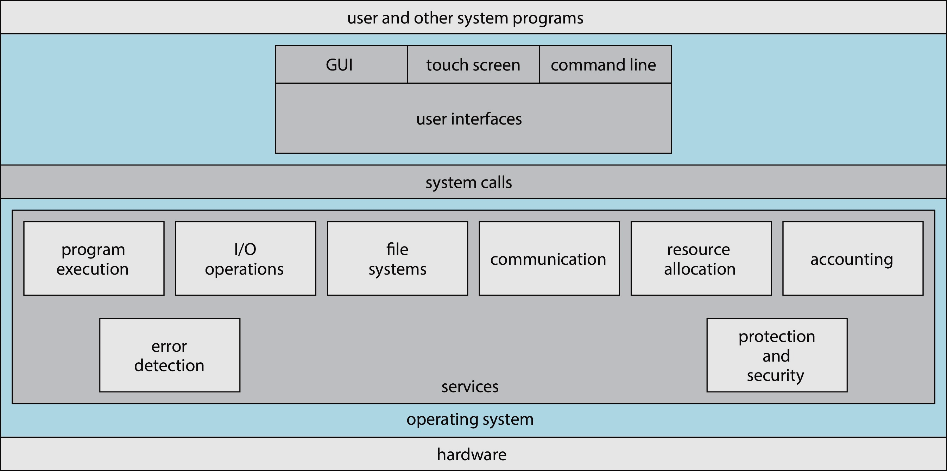
İşletim Sistemi Servisleri
.

Slide 80
Politika ve Mekanizma
Politika (policy): Ne yapılacak?
Mekanizma (mechanism): Nasıl yapılır?
Politikalar ne yapılacağını, mekanizma ise nasıl yapılacağını belirler.
Politikanın mekanizmadan ayrılması çok önemli bir ilkedir.
Bu ilke politika kararları daha sonra değiştirilecekse maksimum esneklik sağlar (örneğin, çizelgeleme, önceliklendirme)
İşletim sistemi tasarlamak, oldukça yaratıcılık gerektirir.

Slide 81
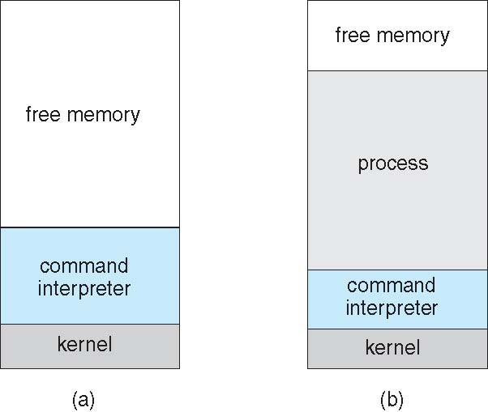
MS-DOS
Tek görevli.
Sistem ayağa kalktığında kabuk çağrılır.
Süreç (process) yaratılmaz.
Tek bellek alanı.
Program belleğe üzerine yazılarak yüklenir.
Program sonlandığında kabuk yeniden
yüklenir.
(a) Sistem ayağa kalkarken
(b) Program çalışırken

Slide 82
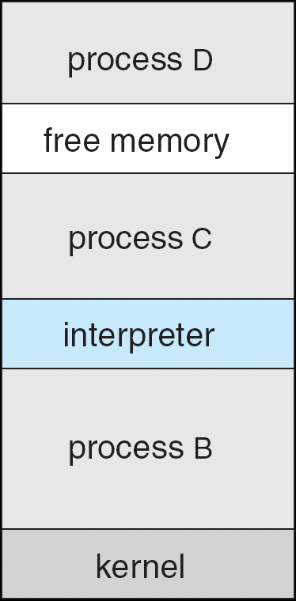
FreeBSD
UNIX türevi.
Çok görevli.
Kullanıcı giriş yapar ve seçilen kabuk yüklenir.
Kabuk fork() komutu ile süreç yaratır.
exec() komutu ile program süreç içerisine yüklenir.
Kabuk programın sonlanmasını bekler veya kullanıcı
komutları ile çalışmaya devam eder.

Slide 83
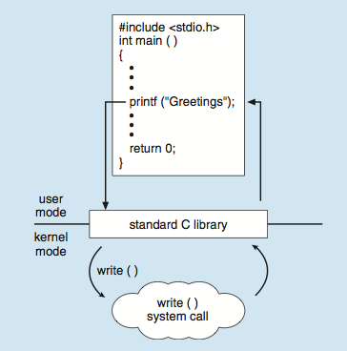
Standart C Kütüphanesi
.

Slide 84
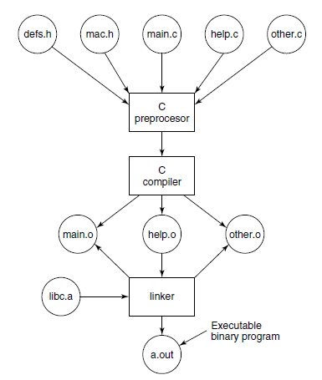
Yürütülebilir Dosya Oluşturma

Slide 85
Yürütülebilir Dosya Oluşturma
Önişlemci (preprocessor)
  Başlık dosyalarını alır, makroları genişletir, koşullu derlemeyi ele alır.
Derleyici (compiler)
  .c →.o , kaynak (source) koda göre nesne (object) dosyasını oluşturur.
Bağlayıcı (linker)
  .o uzantılı dosyaları birleştirerek yürütülebilir (exe) dosyayı oluşturur.

Slide 86
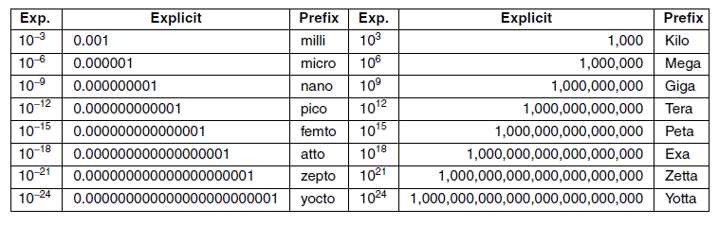
Metrik ve Birimleri

Slide 87
SON

